Slide 1

Муниципальное бюджетное общеобразовательное учреждение лицей
«Технико-экономический»
город Новороссийск
Проект
Инструменты связей с общественностью при продвижении библиотеки как культурно-образовательного учреждения
Учитель обществознания
Дейнега Лилия Сергеевна
2022 г

Slide 2

Актуальность темы исследования
определяется тем, что на сегодняшний день рынок свободного времени является предметом жесткой конкурентной борьбы различных досуговых учреждений, в том числе организаций культуры, и в частности - библиотек. Библиотеки в современном обществе, как правило, предлагают большой выбор культурных мероприятий: от литературных чтений до музыкальных вечеров и вязания
Стереотипный образ библиотеки
формирование PR-инструментария, направленного на выработку имиджа библиотеки как современного, доброжелательного и динамичного учреждения

Slide 3

Библиотеки нуждаются
в упорядочении информационных сообщений о своей деятельности
изучении общественного мнения, устранении стереотипов в общественном мнении
в поиске дополнительных средств

Slide 4
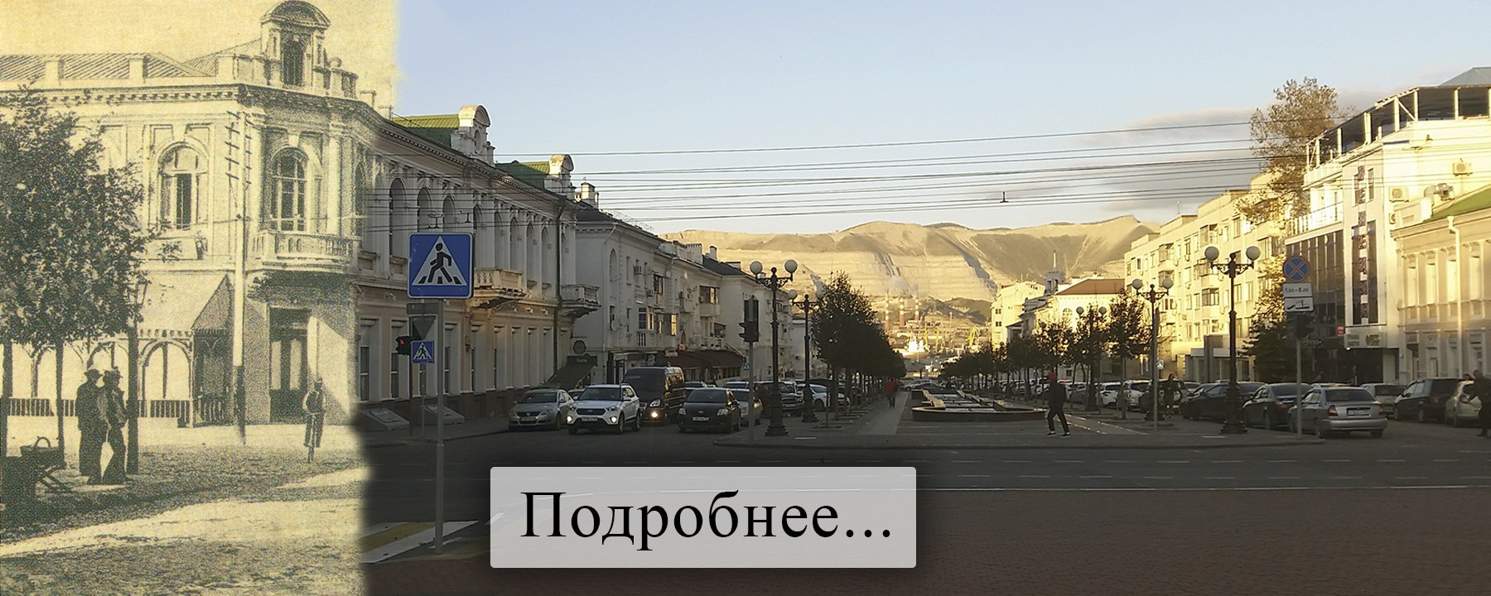
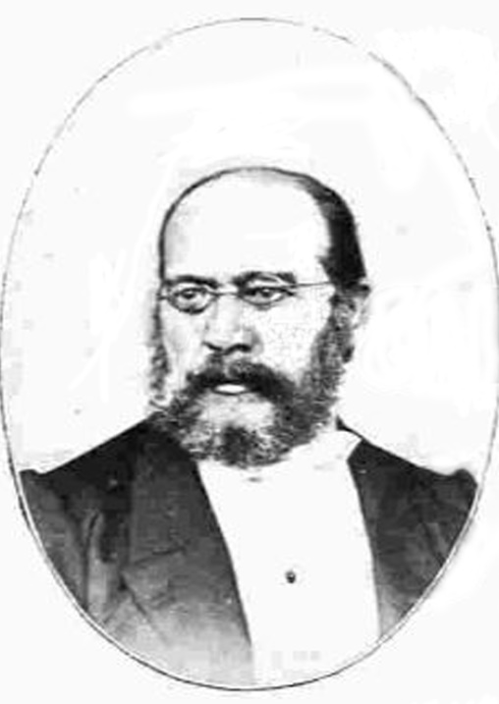
Центральная городская библиотека им. Э.Э. Баллиона города Новороссийска - старейшее учреждение в городе.
На сегодняшний день центральная городская библиотека им. Э.Э. Баллиона Новороссийска, является крупнейшим в городе центром информации, культуры и досуга, а также обладательницей самого богатого в городе универсального фонда - более 200 000 экземпляров.

Slide 5

Под инструментами связей с общественностью понимаются способы коммуникации, которые направлены на установление контактов с целевыми группами
Приоритетная целевая аудитория
посетители в возрасте
15-35 лет
Библиотека осуществляет активную культурно-образовательную деятельность
7 клубов
количество ежедневных участников клубов может варьироваться от 15 до 60 человек

Slide 6
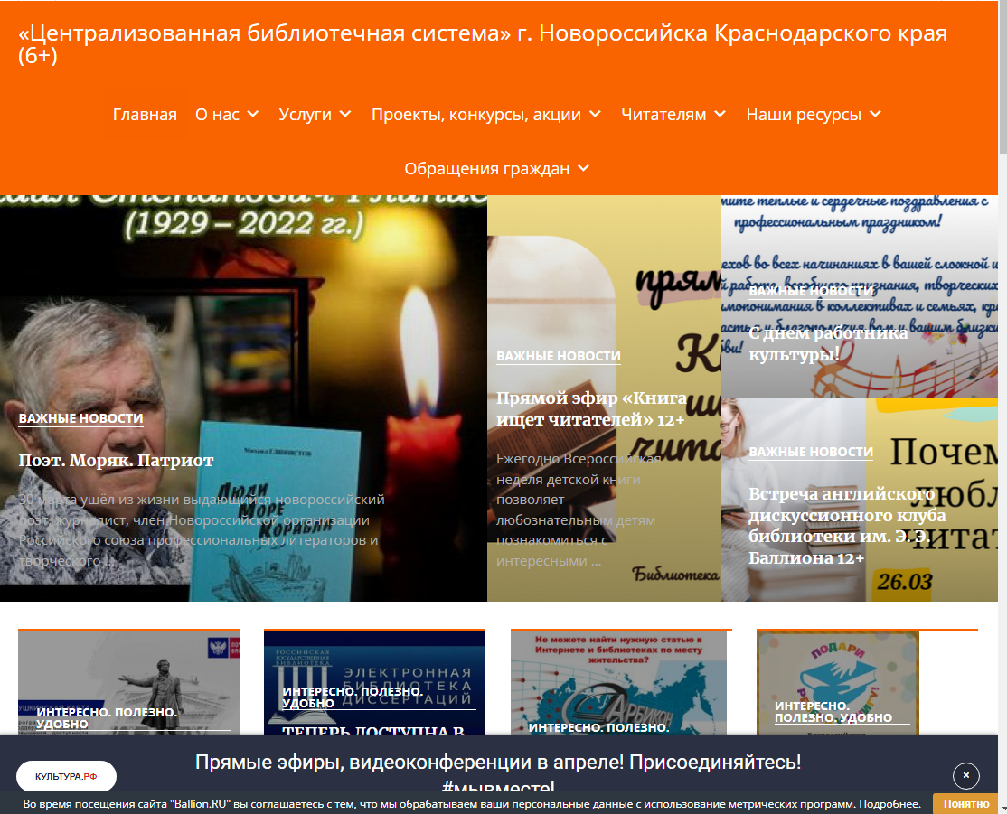

Slide 7

Взаимодействие со СМИ и общественными организациями
со многими средствами массовой информации
С творческими коллективами города Новороссийска и города Геленджика
с краевой организацией Российского союза профессиональных литераторов
учреждениями образования города Новороссийска.
телекомпания «Новая Россия»
газеты
О проводимых мероприятиях в отделе массовой работы сообщалось
социальные сети
сайт библиотеки

Slide 8

Официальная страница
vk.com/novorossbiblioteka
Социальная сеть в ВКОНТАКТЕ
клуб фотомастерства «Панорама»
vk.com/bibl_prostranstvo
клуб поэзии «Argentum» vk.com/nvrskpoetry

Slide 9

Используемые коммуникационные инструменты
с постоянными читателями
взаимодействие
Необходимо предусмотреть коммуникационные инструменты для популяризация библиотеки среди потенциальных посетителей разных возрастных групп и интересов

Slide 10
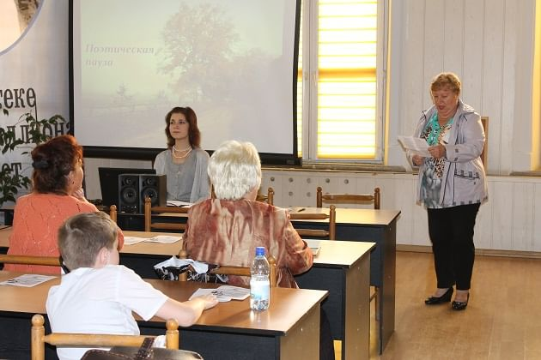
Проект «Волонтеры чтения»
популяризация библиотеки
увеличение количество вовлеченных лиц
Распространение текстов
Социальная реклама

Slide 11
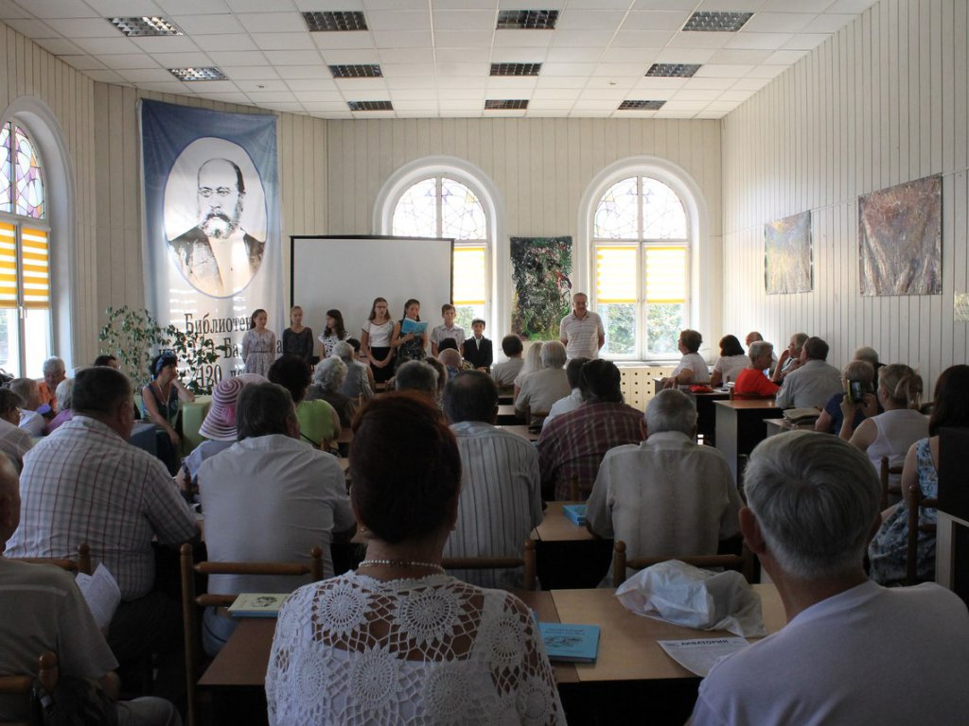
Показатели и индикаторы эффективности деятельности проекта «Волонтеры чтения»
увеличение количества образовательных учреждений, вовлеченных в проект
увеличение количества просветительских мероприятий, популяризирующих литературу и культуру России
активное участие жителей города в акциях проекта
положительные результаты опросов об отношении к чтению
инициативность участников
доля местных средств массовой информации, в которых освещаются проблемы популяризации чтения

Slide 12

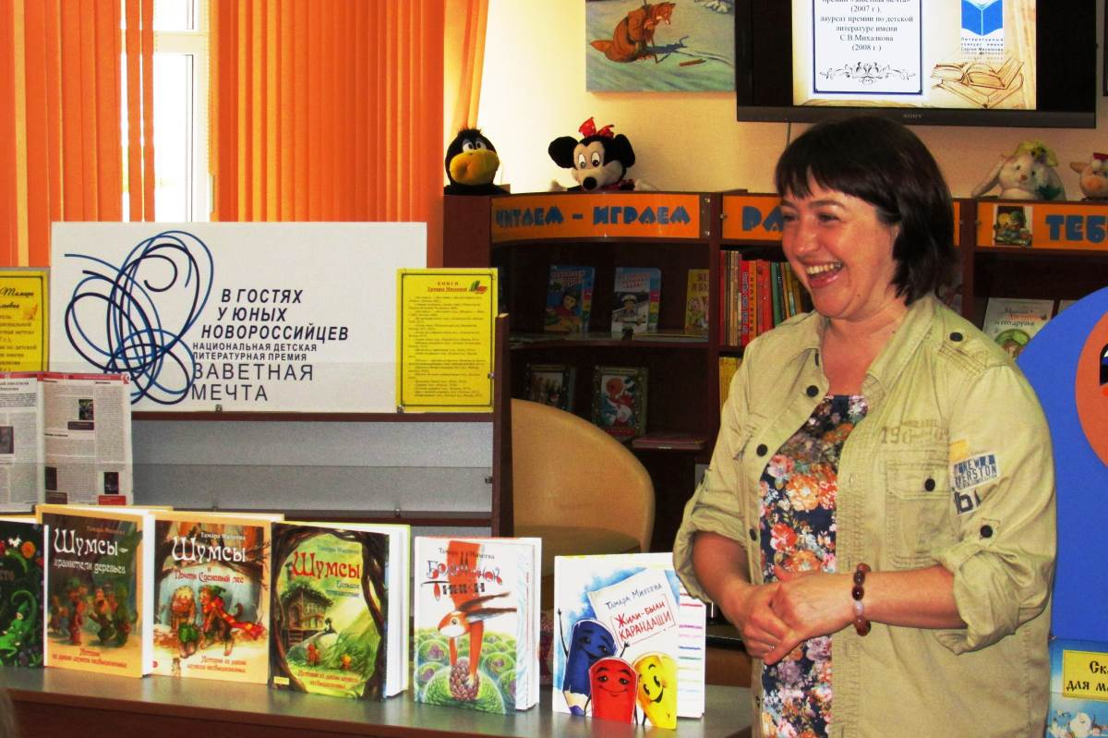
ПРОБЛЕМА
практически не проводится исследование аудитории
Необходимо проводить исследование в школах и высших учебных заведениях.
недостаточное освещение, мероприятий

Slide 13
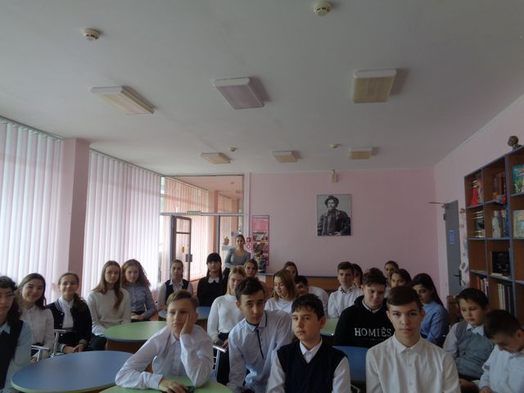
«Найди себя с библиотекой»
Составить расписание проведения мероприятия, предупредить руководство школ, предупредить учеников и студентов, возможно даже пригласить заранее родительский совет
Цель - помочь людям реализовать себя и свои увлечения посредством посещения клубов и мероприятий библиотеки
Программа мероприятия презентация или видеоролик о библиотеке
Проведение мероприятия и опроса целевой аудитории дадут необходимое впечатление и информацию для дальнейших действий.

Slide 14
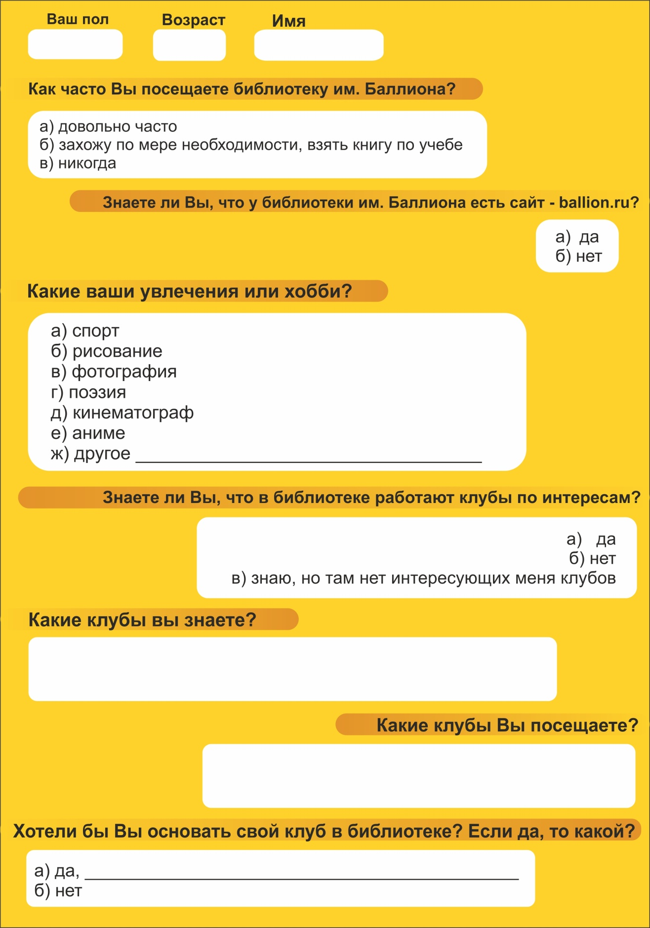
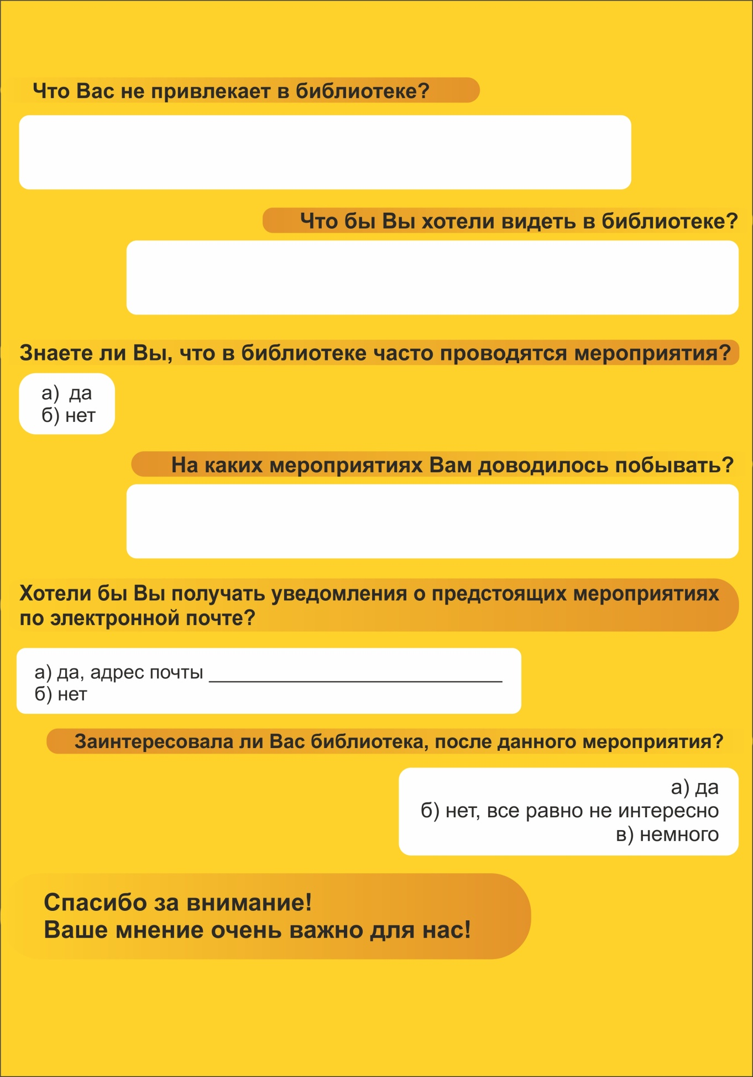

Slide 15


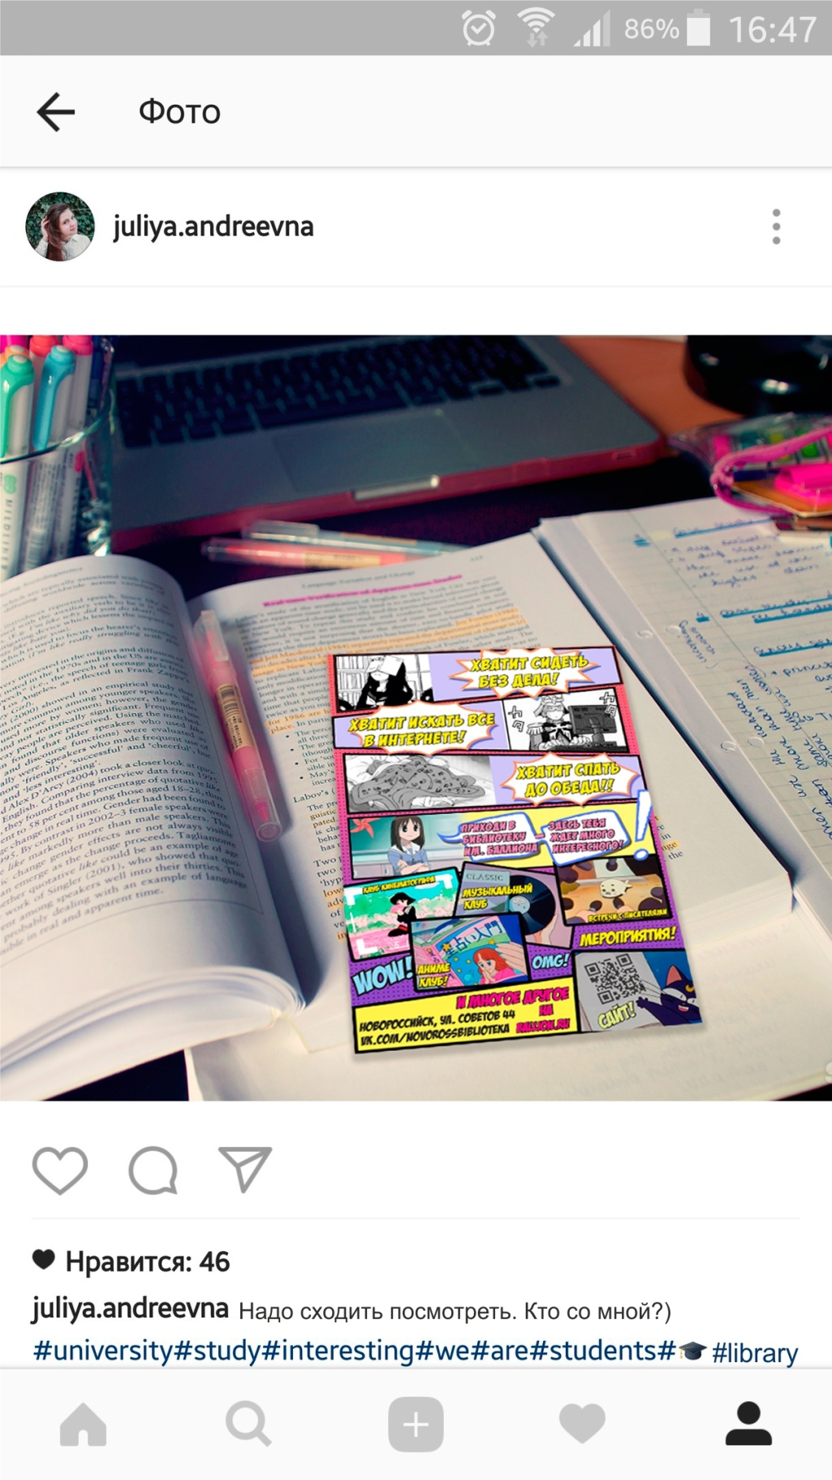

Slide 16


У библиотеки низкий бюджет для реализации всего предложенного инструментария
поиск спонсоров, фандрайзингом
письмо-обращение

Slide 17
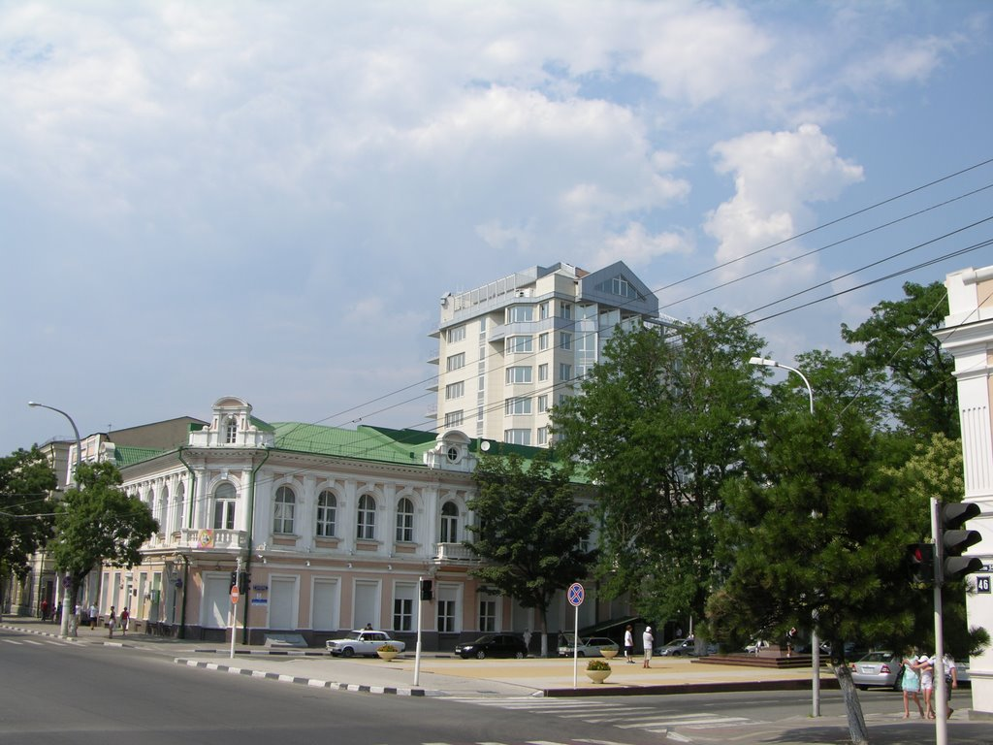
Предложенный PR инструментарий
провести необходимое исследование
взаимоотношение со спонсорами
получить ценные данные, которые помогут определить библиотеке дальнейший вектор развития
продвижение и реклама
Предложенный PR инструментарий
призван повысить осведомленность руководства библиотеки о предпочтениях целевой аудитории

Slide 18

Таким образом, для совершенствования существующей PR-деятельности библиотеки были предложены практические рекомендации и сформирован PR-инструментарий, который предусматривает комплексное использование различных инструментов, что позволит в полной мере обеспечить коммуникационные цели учреждения

Slide 19
Спасибо за внимание

